Slide 1
Bigdata Analysis for Management ch10. Cloud Setup & Sorting Algorithm
맹 윤 호
Yunho Maeng
Latest update : 2018-11-06
yunho0130@gmail.com

Slide 2
Cloud Tool Setup

Slide 3
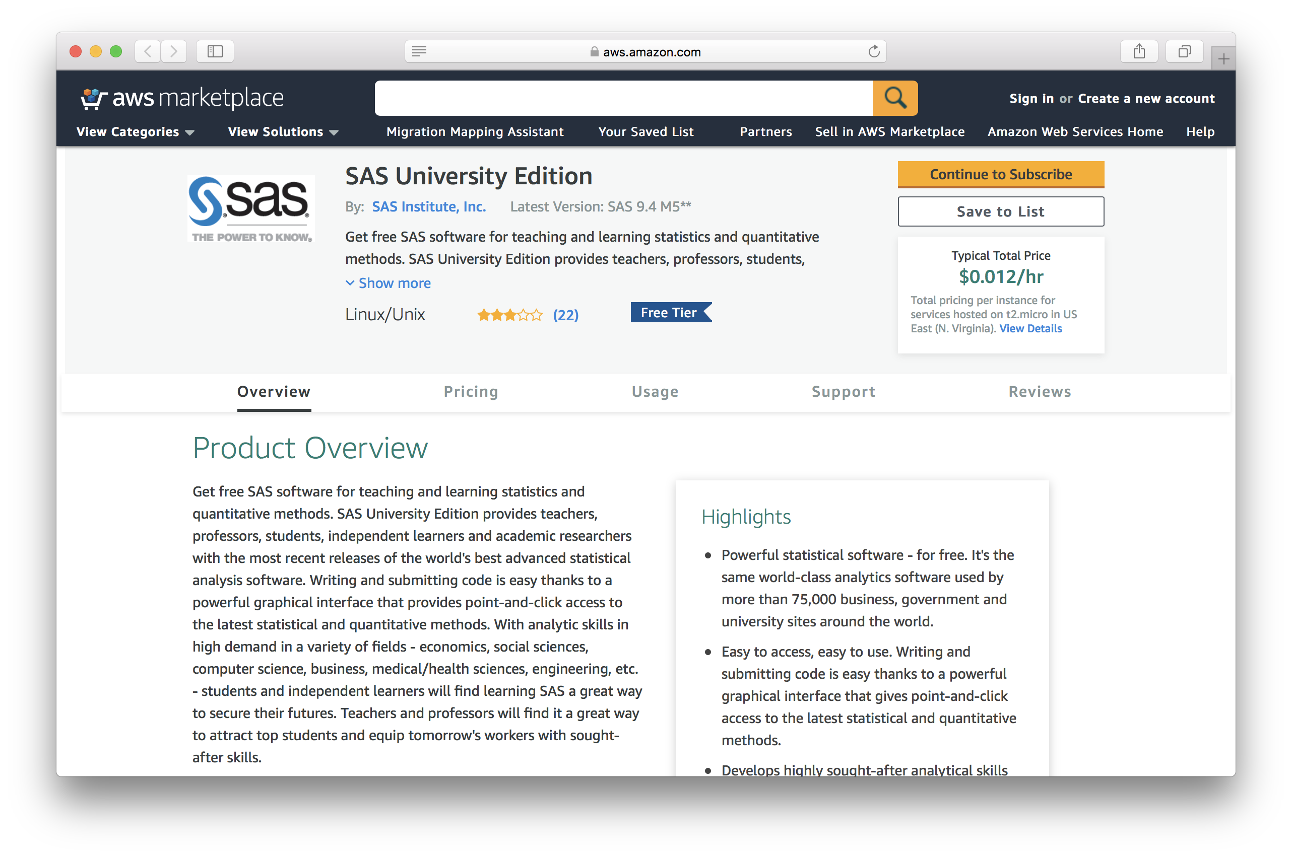
SAS University Edition on AWS
- 3 -

Slide 4
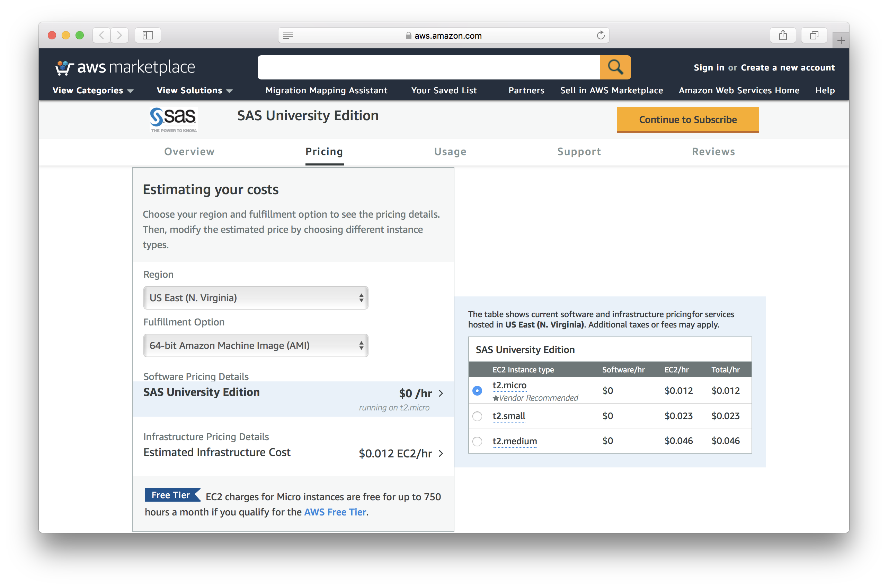
SAS University Edition on AWS
- 4 -
클라우드 기반의 분석 툴은 명시적으로 사용을 정지하지 않으면 과금되므로 주의

Slide 5
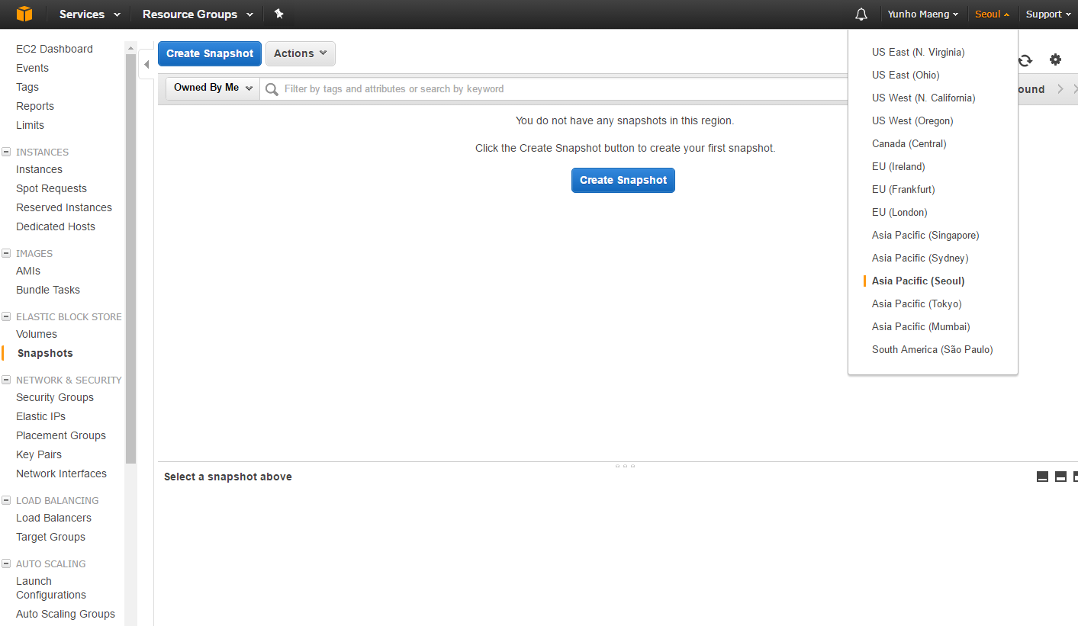
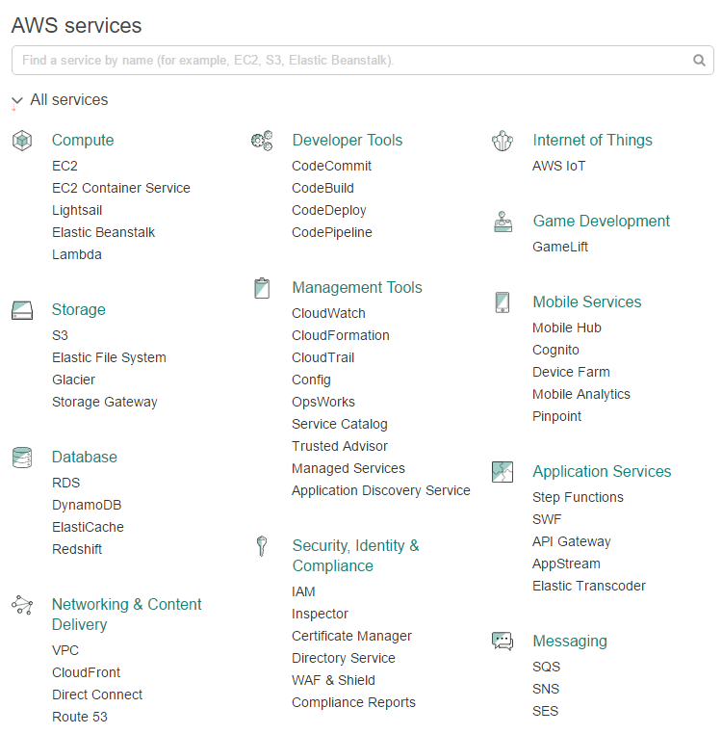
SAS University Edition on AWS
- 5 -
[All Services] -> [EC2] -> [US EAST(N. Virgnia)]

Slide 6
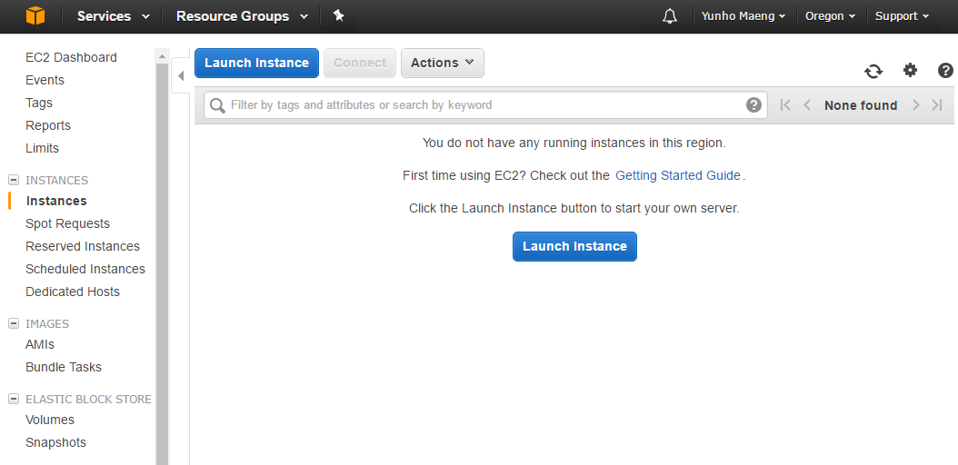
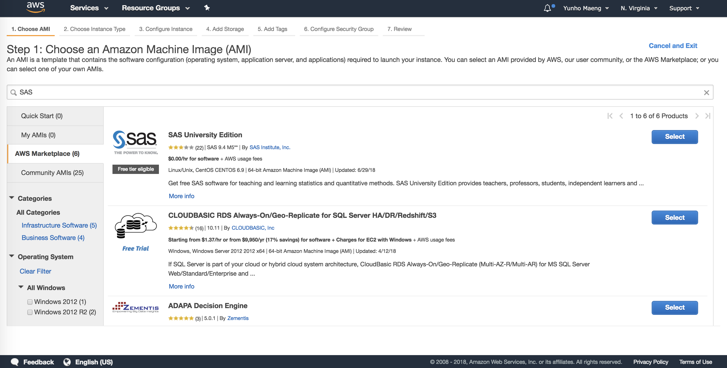
SAS University Edition on AWS
- 6 -
AWS접속->[Launch Instance] -> [AMI] -> [Market] 검색어 SAS -> [Free tier eligible] 확인 후 [Select]

Slide 7
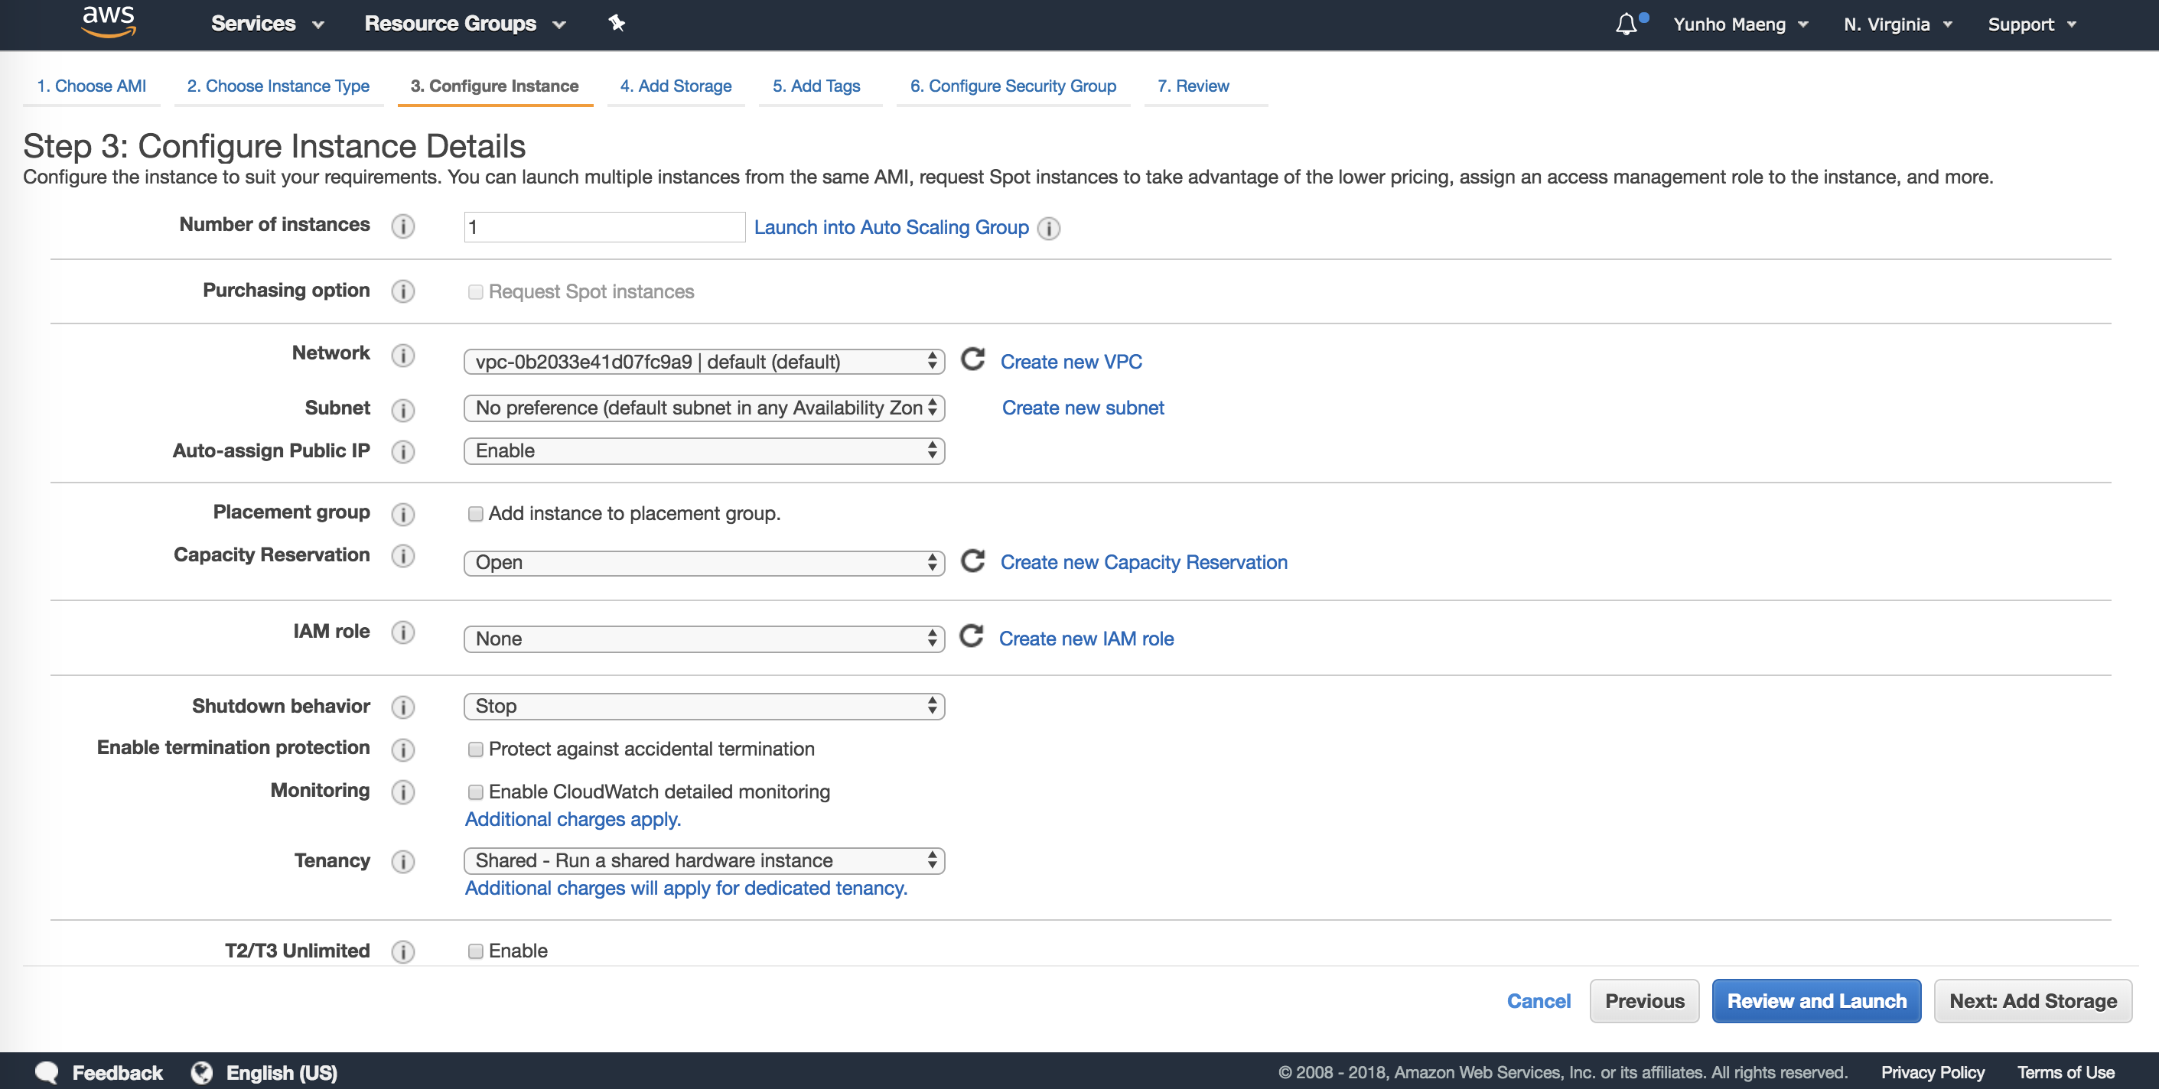
SAS University Edition on AWS
- 7 -
모든 설정값을 기본값으로 두되, [Auto-assign Public IP]값은 [Enable]로 변경
마지막 Review 항목에서 Launch 버튼을 누르면 EC2 인스턴스 생성

Slide 8
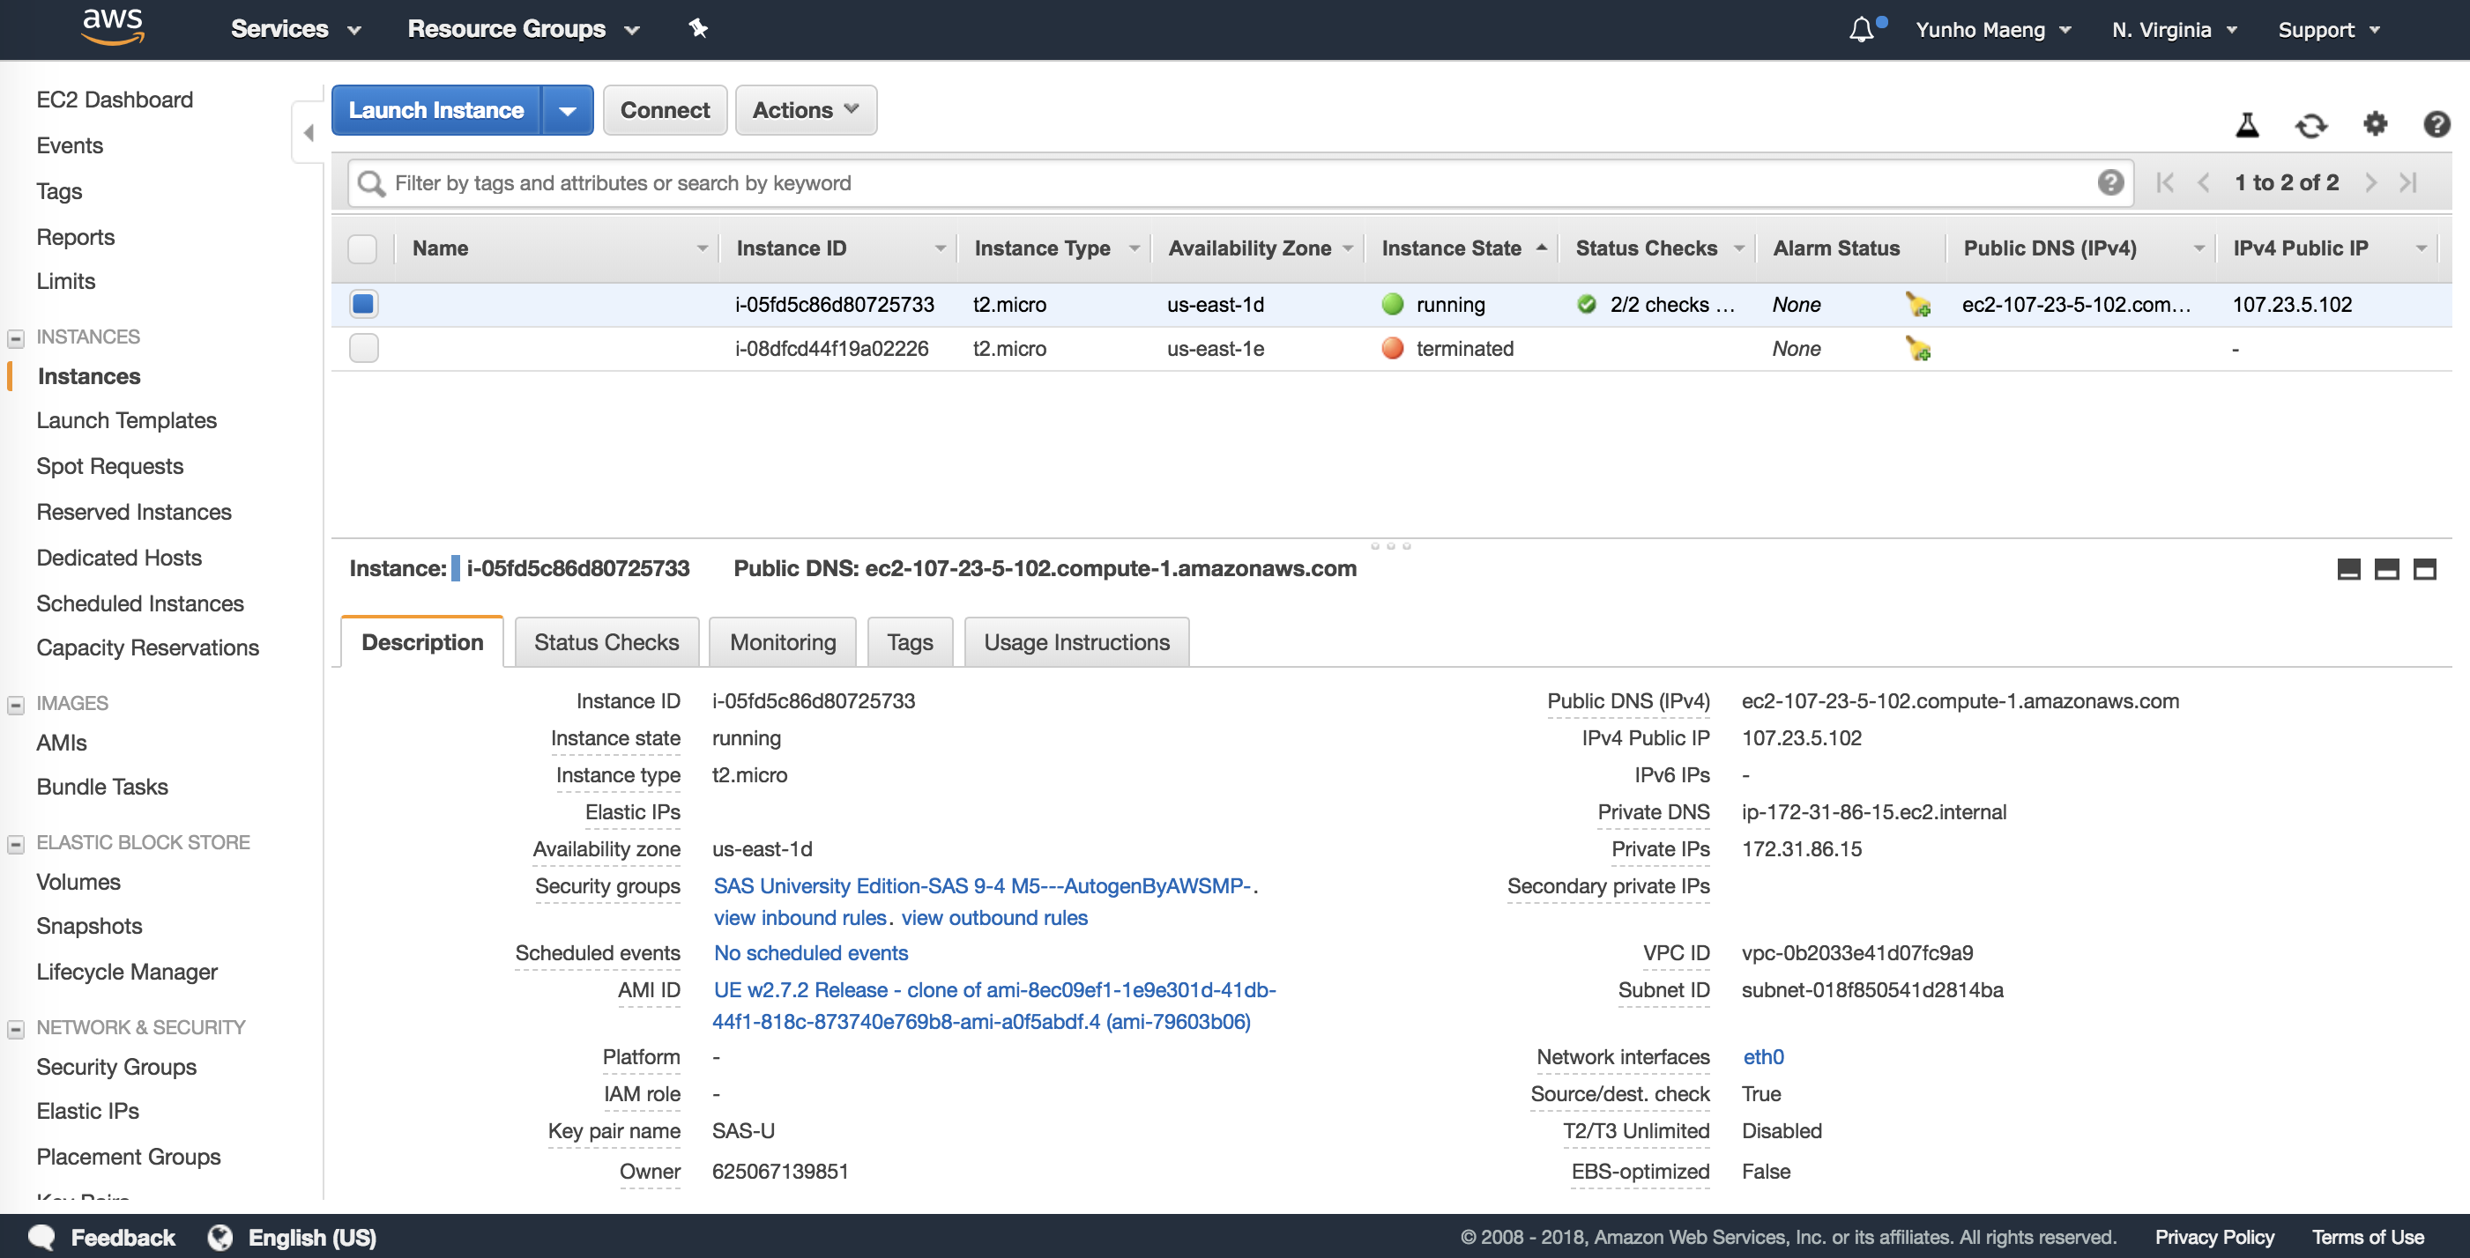
SAS University Edition on AWS
- 8 -
[Public DNS(IPv4)]가 URL이므로 크롬 브라우저 등에 입력하여 접속한다. [Instance ID] 를 복사해둔다.

Slide 9
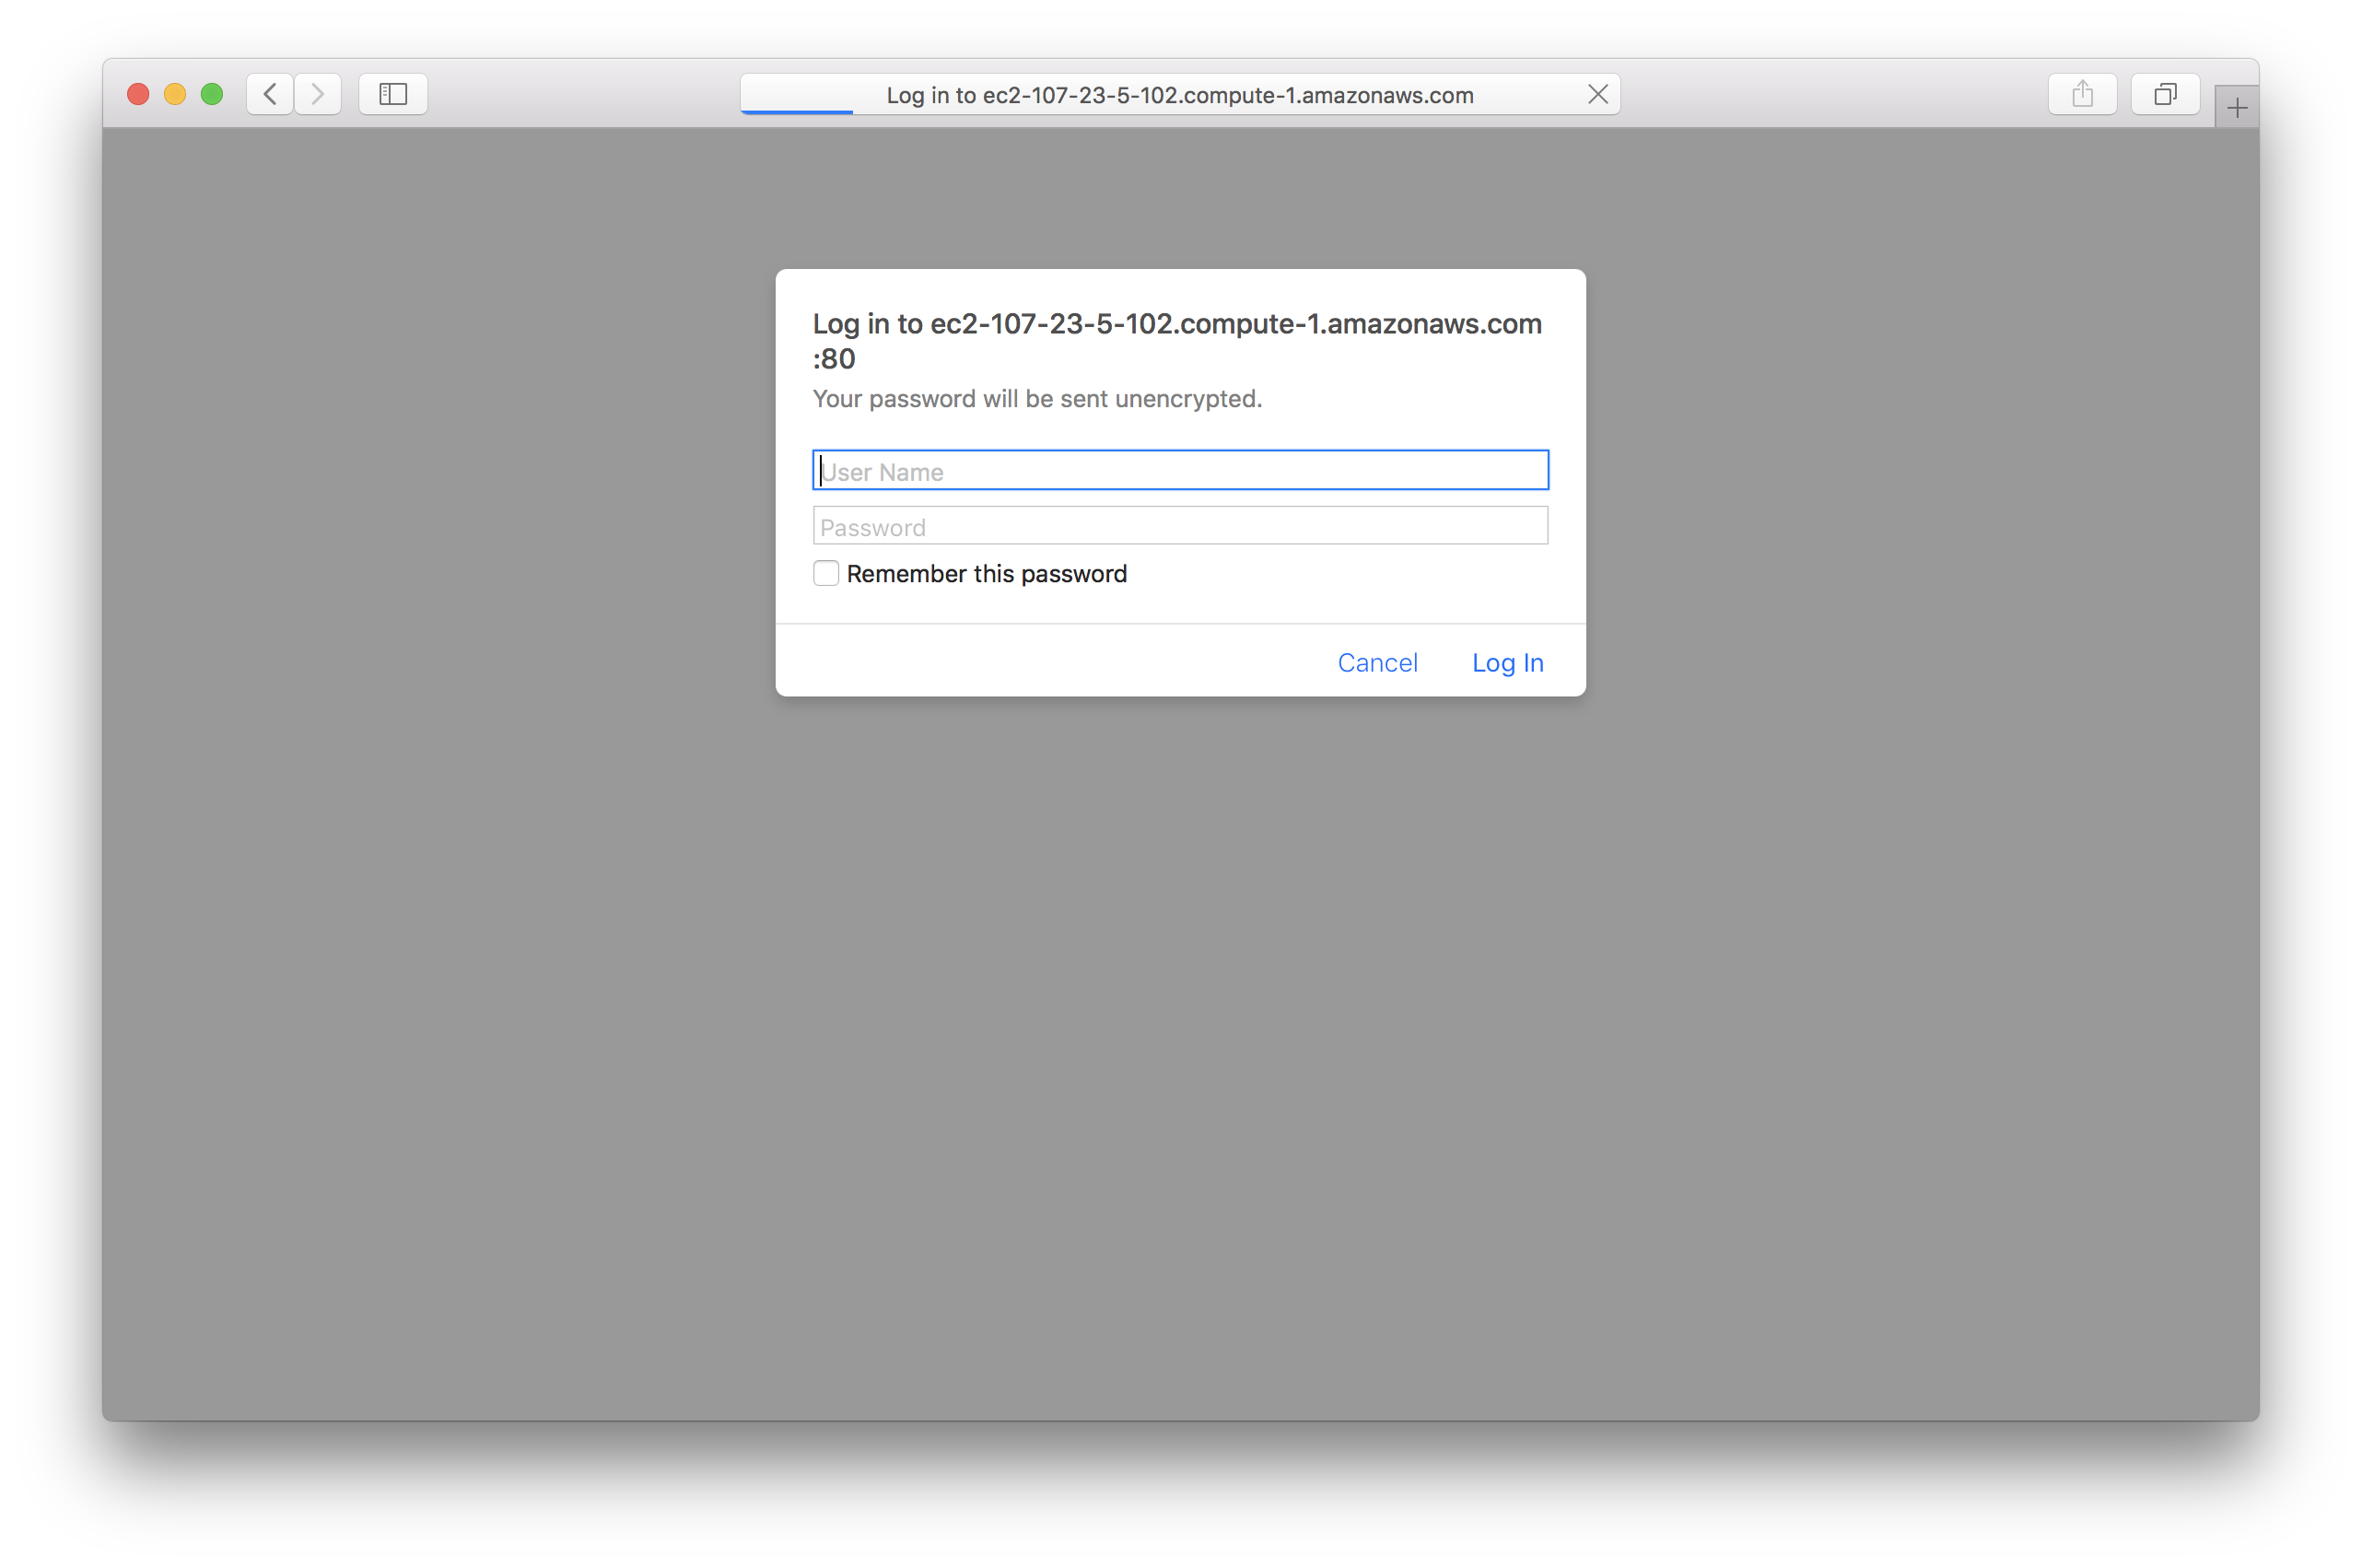
SAS University Edition on AWS
- 9 -
User Name에는 [sasdemo]를 Password에서는 복사해둔 [instance-id]를 입력한다.
http://support.sas.com/software/products/university-edition/docs/en/SASUniversityEditionQuickStartAWS.pdf

Slide 10
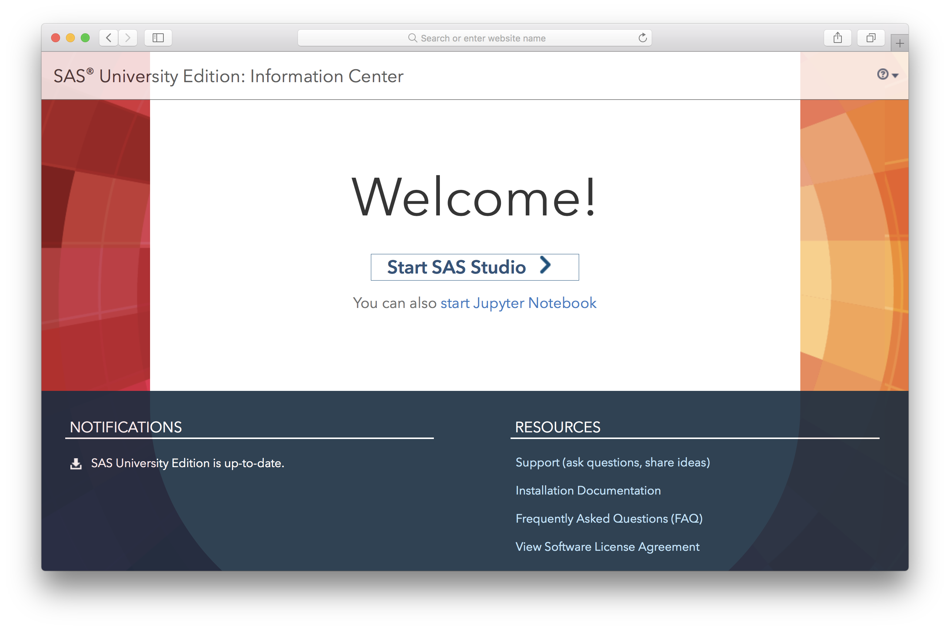
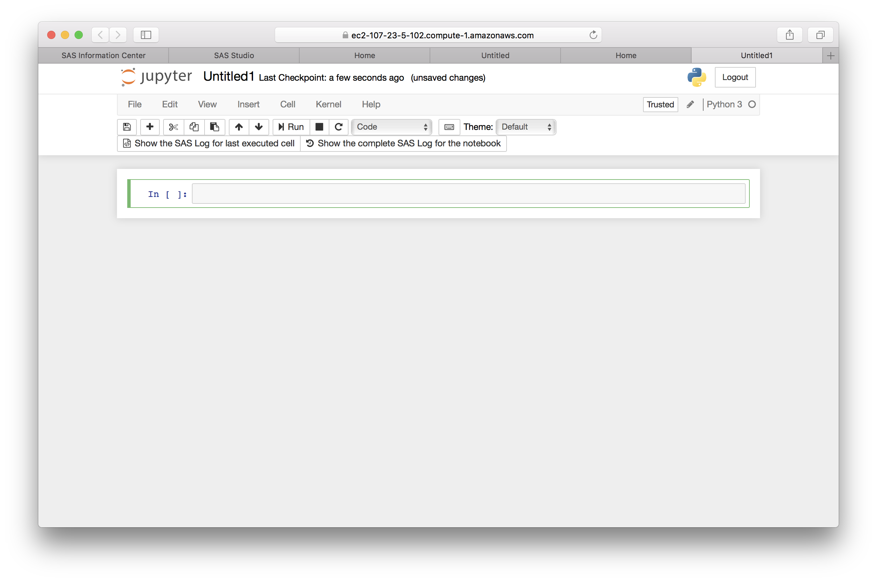
SAS University Edition on AWS
- 10 -
[start Jupyter Notebook]을 누르면, SAS와 Python을 클라우드 Jupyter Notebook에서 분석할 수 있음.
Jupyter Notebook의 비밀번호는 [instance-id]

Slide 11
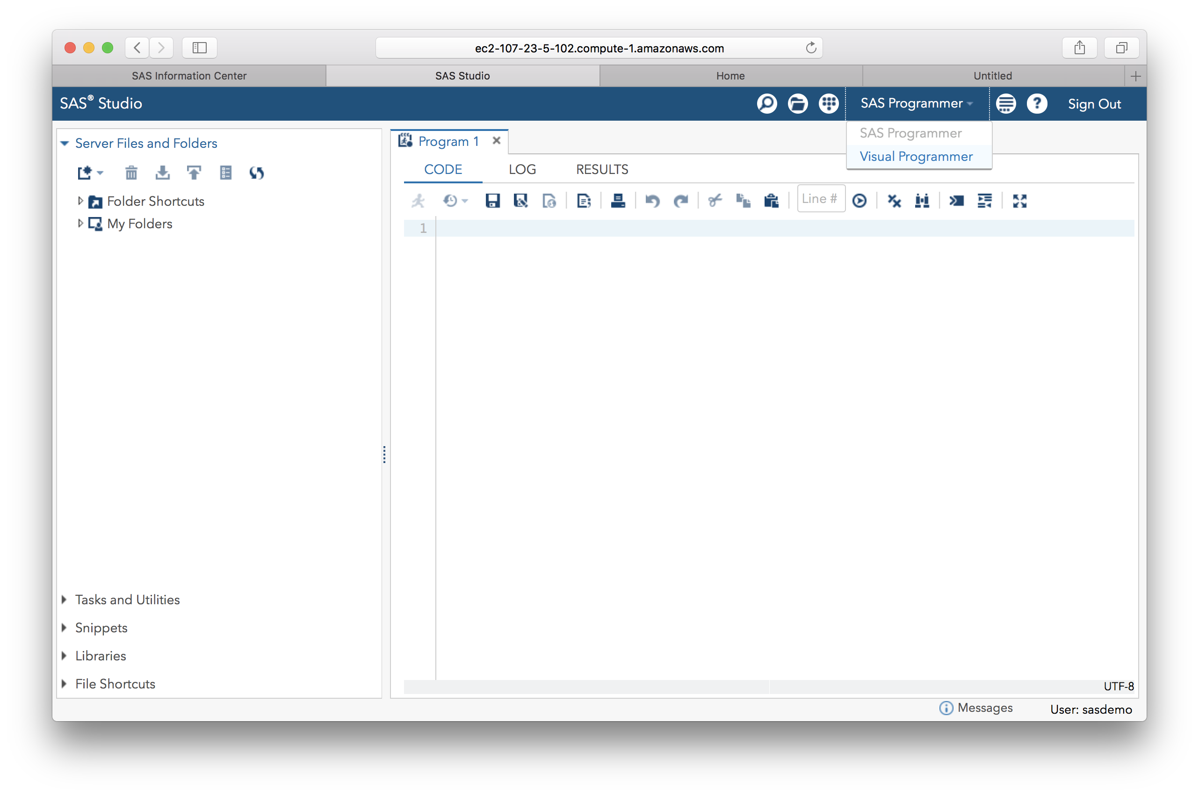
SAS University Edition on AWS
- 11 -
[Start SAS Studio]를 클릭하여 프로그램을 실행, 우측 상단에서 [Visual Programmer]로 변경
웹 브라우저 설정에 따라 한글로 표기 가능.

Slide 12
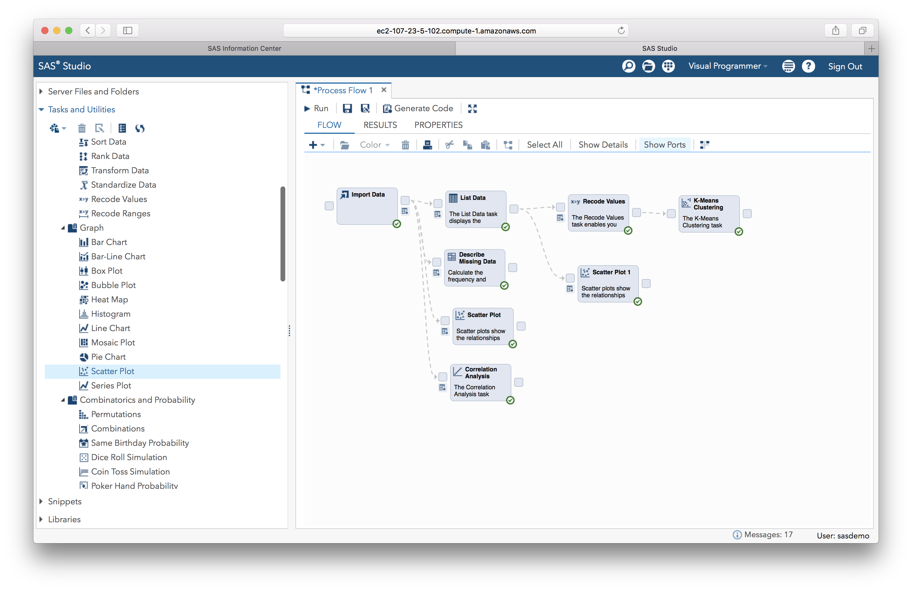
SAS University Edition on AWS
- 12 -
드래그앤 드롭을 통해 원하는 기능을 확인해볼 수 있음.
분석한 결과를 Flow를 통해 작업이 가능함
자세한 내용은 [참고자료 > SAS_official_KR_guide_webeditorgs.pdf] 공식 가이드를 참조

Slide 13
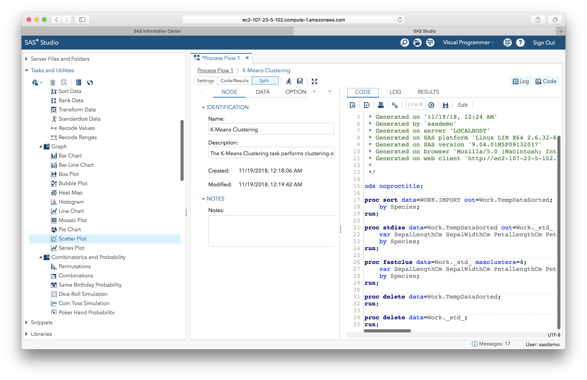
SAS University Edition on AWS
- 13 -
간단한 옵션 조정으로 코드가 자동으로 생성되는 것을 실시간으로 확인할 수 있음

Slide 14
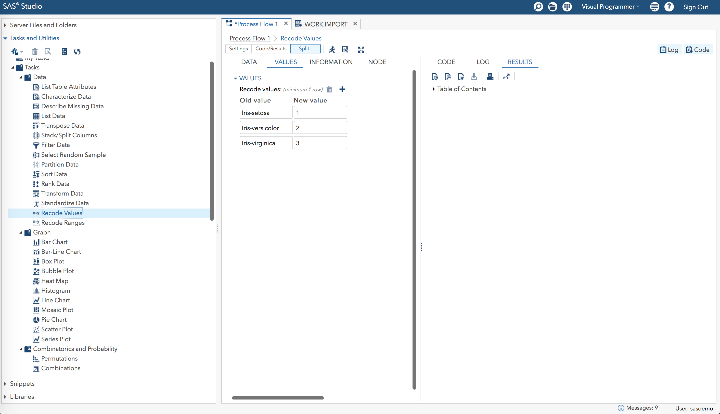
SAS University Edition on AWS
- 14 -
[Recode Values]를 통해서 텍스트 데이터를 숫자로 변경하여 분석가능

Slide 15
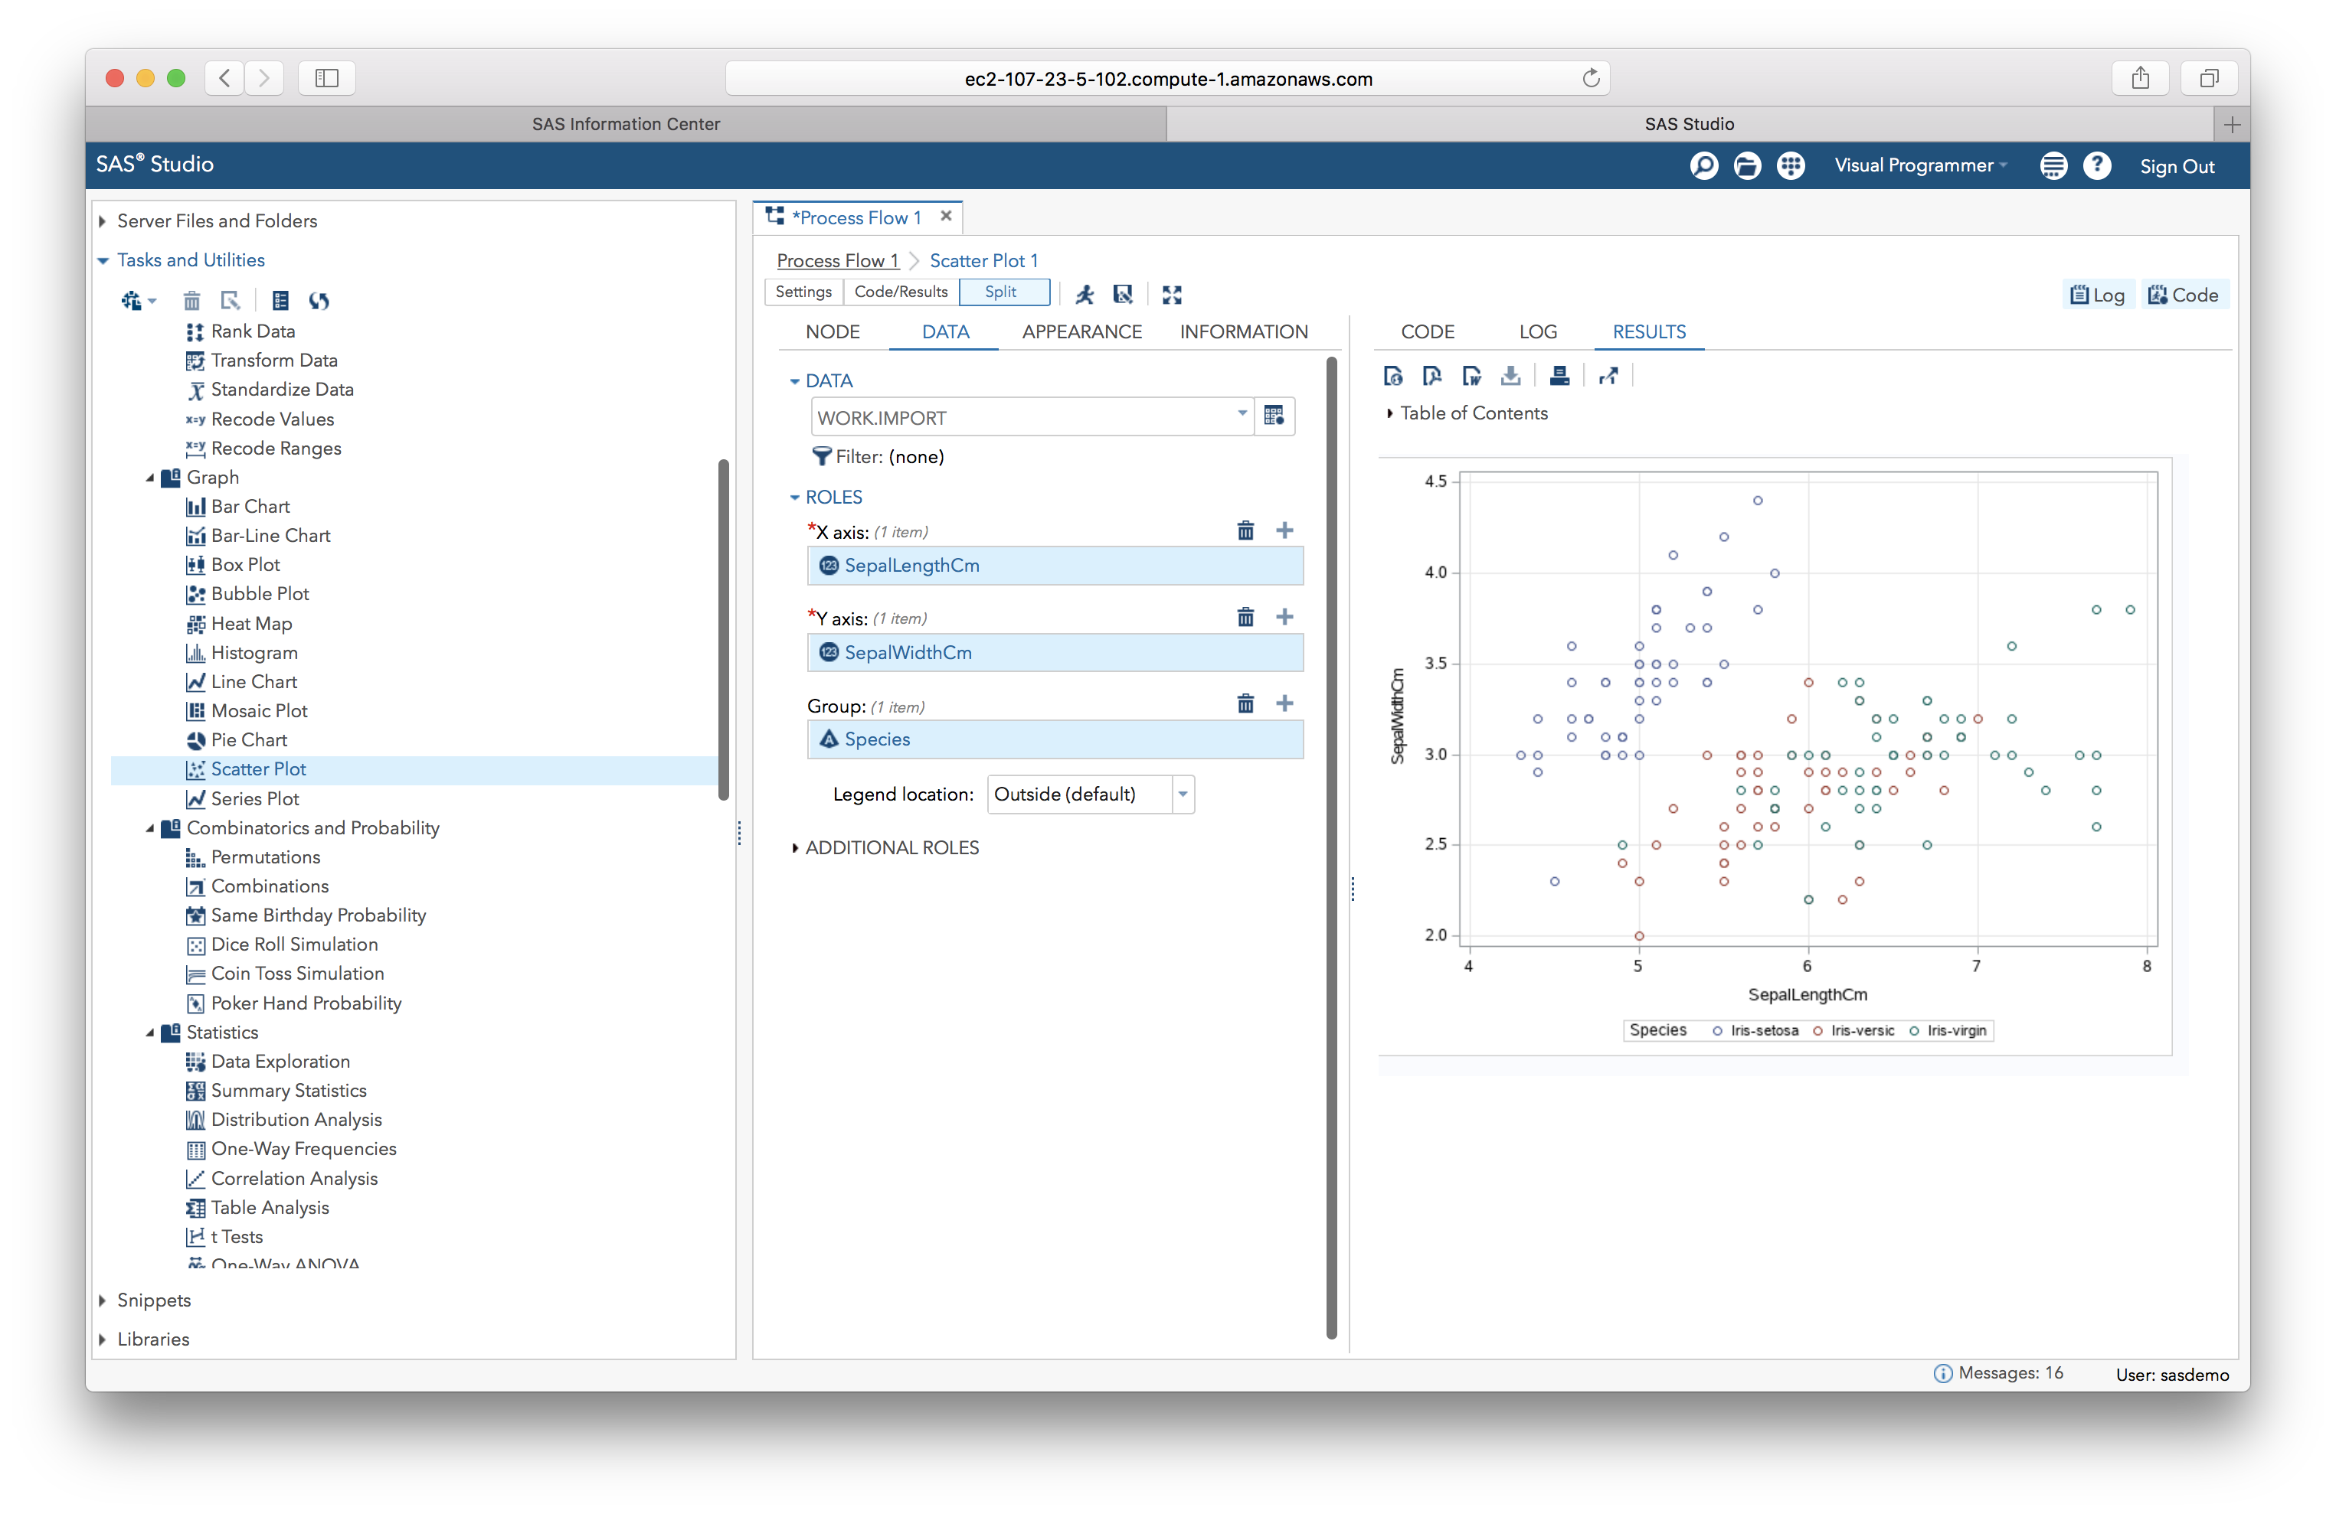
SAS University Edition on AWS
- 15 -
그래프 등의 시각화도 지원함

Slide 16
Why Python?
- 16 -
익히기 어려울 수록 해당 실력을 갖춘 사람이 매우 드물어지는 것이 사실. 해당 지점에 Python이 있다고 생각함.
SAS Visual Programmer 모드에서는 통계 기법 그 이상의 분석을 하기 힘듬
멱법칙(冪法則, power law)은 한 수(數)가 다른 수의 거듭제곱으로 표현되는 두 수의 함수적 관계를 의미한다. 예를 들어, 특정 인구수를 가지는 도시들의 숫자는 인구수의 거듭제곱에 반비례하여 나타난다. 경험적인 멱법칙 분포는 근사적으로만, 또는 제한된 범위에서만 적용된다.
Python!
SAS: Visual Programmer
https://ko.wikipedia.org/wiki/%EB%A9%B1%EB%B2%95%EC%B9%99

Slide 17
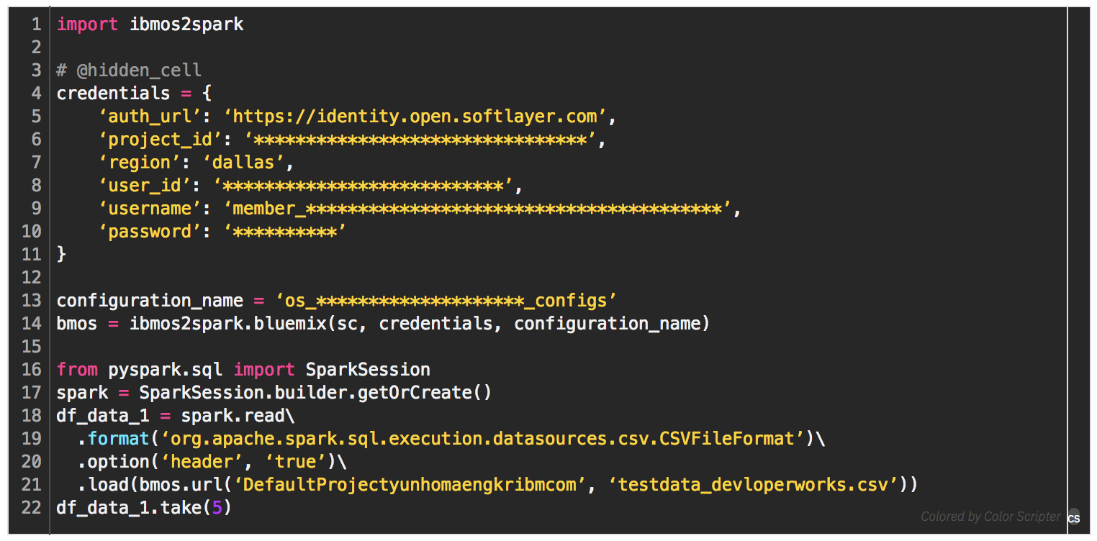
Spark & Hadoop on Cloud (CSV)
- 17 -
클라우드 상에서 데이터 분석을 진행하면 필요할 때 적은 비용으로 큰 효과를 기대할 수 있음
https://developer.ibm.com/kr/developer-%EA%B8%B0%EC%88%A0-%ED%8F%AC%EB%9F%BC/2017/11/08/ibm-cloud-dsx-spark/

Slide 18
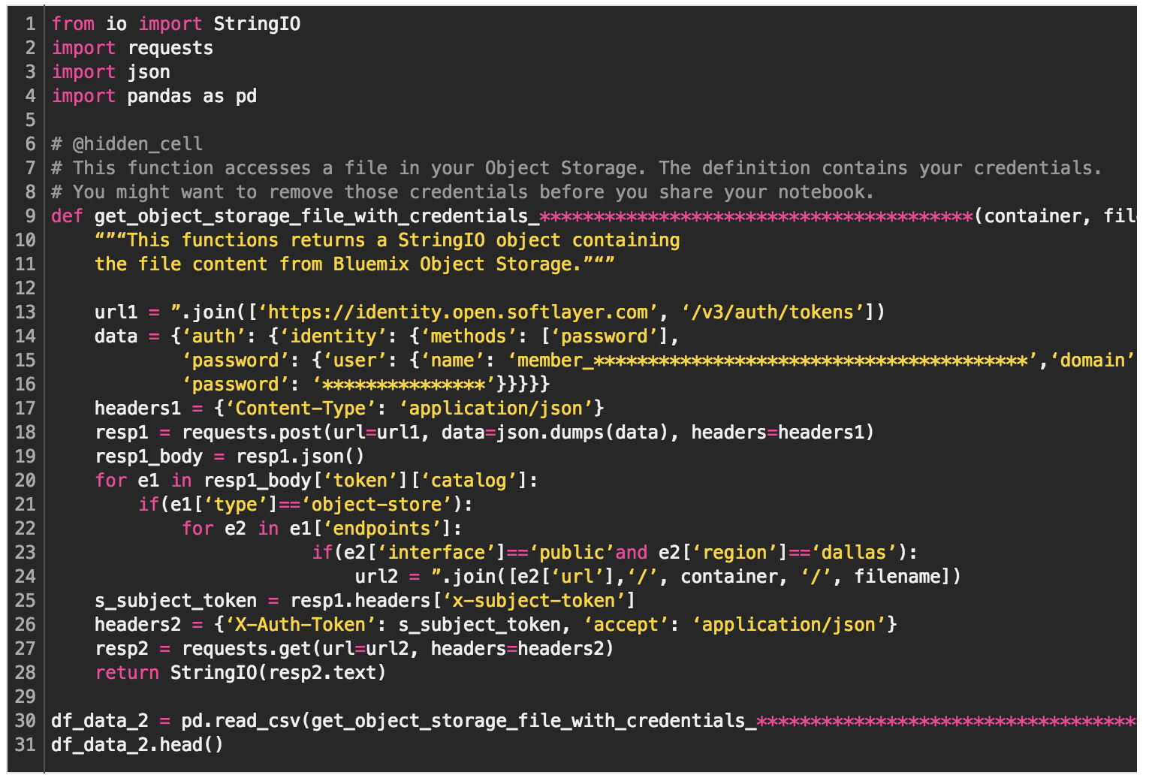
Spark & Hadoop on Cloud (Pandas)
- 18 -
https://developer.ibm.com/kr/developer-%EA%B8%B0%EC%88%A0-%ED%8F%AC%EB%9F%BC/2017/11/08/ibm-cloud-dsx-spark/

Slide 19
Sorting Algorithm

Slide 20
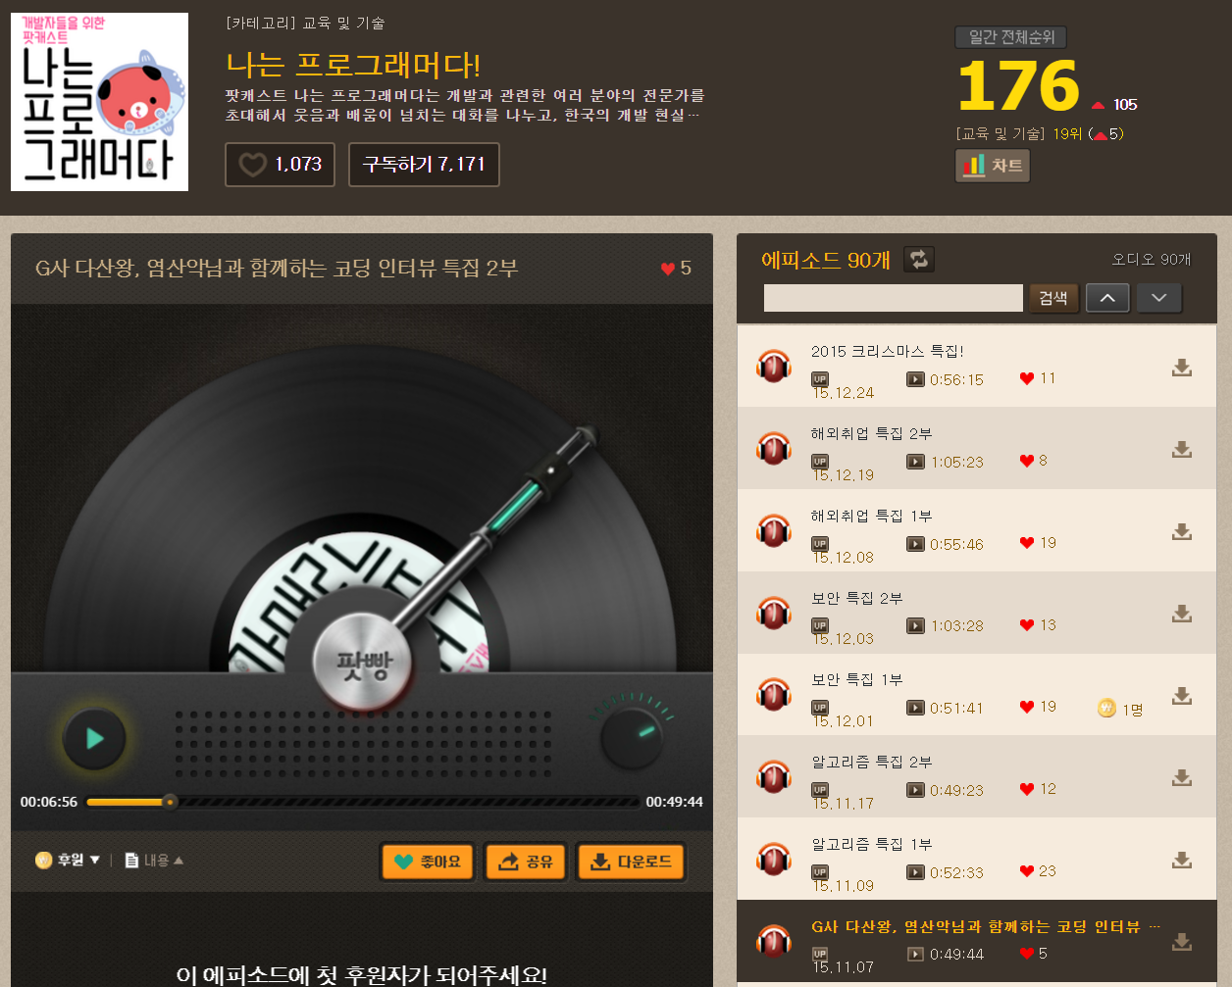
Linkedlist 만들기
- 20 -
“버블소트랑 링크드리스트만 제대로 만들줄 알아도 뽑고 싶다.” (코딩 인터뷰 특집 2부 7:00)
나는 프로그래머다 팟캐스트 http://www.podbbang.com/ch/9126

Slide 21


Data Structure & Sorting Algorithm
- 21 -
코딩 인터뷰를 위한 책 추천

Slide 22
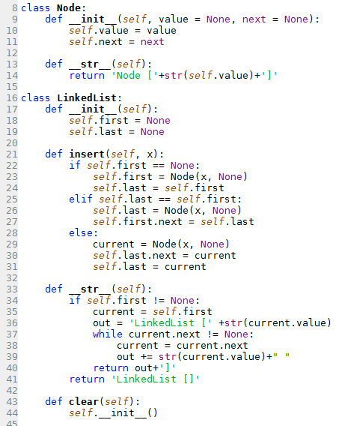
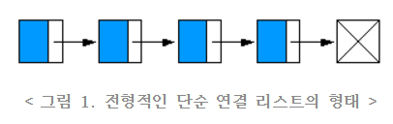
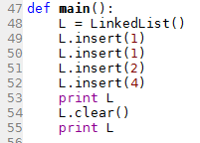
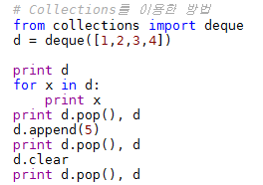
Linkedlist 만들기
- 22 -
Linkedlist는 그림1과 같은 구조를 지닌 자료구조이고 아래의 main()처럼 호출되고자 한다.
연결리스트는 데이타를 담고있는 노드(node)와 각 노드를 연결하는 링크(link)로 구성 된다. 정적인 자료 구조인 배열과 달리 동적인 자료 구조이다. 연결리스트는 메모리가 필요하면 할당하고, 필요 없으면 해제하는 식의 메모리 관리가 가능하기 때문에 배열처럼 여분의 공간을 마련할 필요가 없어 메모리를 절약할 수 있는 이점이 있다.
[1] http://onestep.tistory.com/33
[2] http://interactivepython.org/runestone/static/pythonds/BasicDS/ImplementinganUnorderedListLinkedLists.html
[3] http://stackoverflow.com/questions/280243/python-linked-list

Slide 23
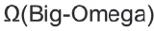
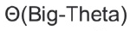
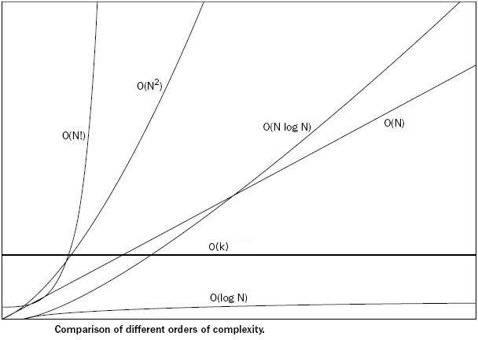
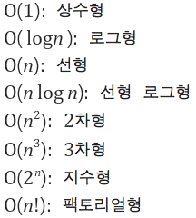
Data Structure & Sorting Algorithm
- 23 -
Big-O 표기법 : 최악의 상황에서의 성능표기
시간복잡도 Time Complexity 알고리즘 수행 시간
- 최근 트렌드는 시간복잡도 (H/W의 향상때문)
공간복잡도 Space Complexity 알고리즘의 메모리 사용량 (변수저장공간, 순환스택 등이 영향)
Big-O표기법의 예: O(203) -> 총 204회의 실행. O(n)
그 외 표기법
최고 성능 표기
정확한 성능 표기

Slide 24
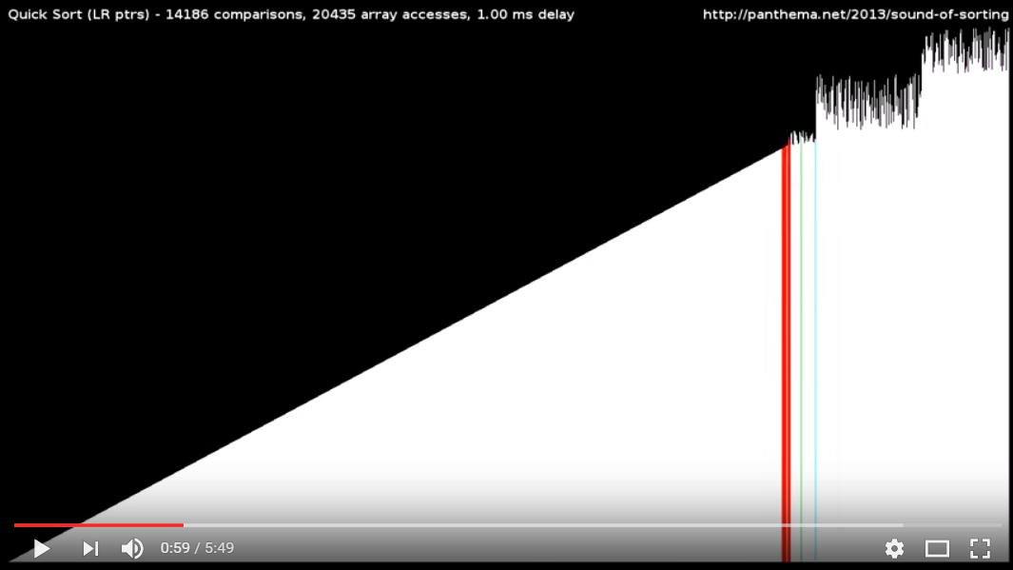
Sorting Algorithm
- 24 -
정렬 알고리즘 시각화
https://www.youtube.com/watch?v=kPRA0W1kECg

Slide 25
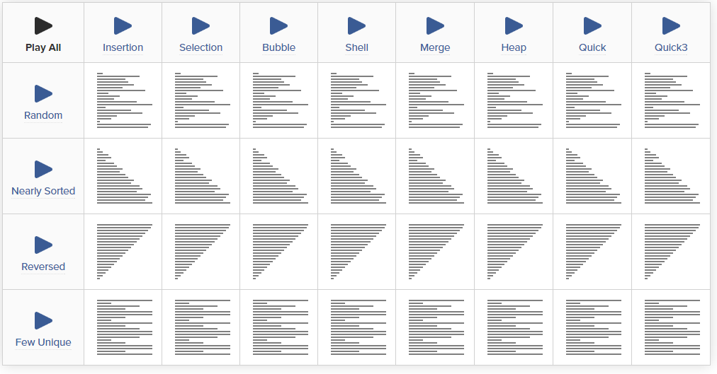
Sorting Algorithm
- 25 -
정렬 알고리즘 시각화
https://www.toptal.com/developers/sorting-algorithms/

Slide 26
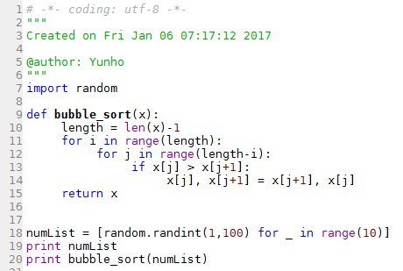
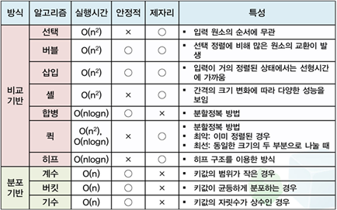
Sorting Algorithm
- 26 -
Ch10>code > sort_bubble.py
거품 정렬(Bubble sort)은 두 인접한 원소를 검사하여 정렬하는 방법이다. 시간 복잡도가 O(n^2)으로 상당히 느리지만, 코드가 단순하기 때문에 자주 사용된다. 원소의 이동이 거품이 수면으로 올라오는 듯한 모습을 보이기 때문에 지어진 이름이다.

Slide 27
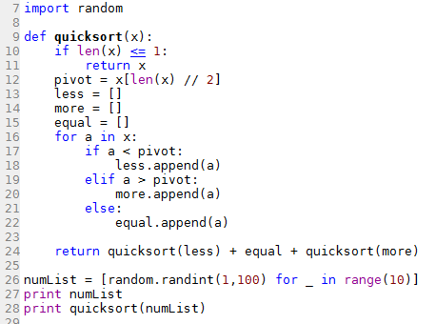
Sorting Algorithm
- 27 -
Ch10>code > sort_quicksort.py
퀵 정렬은 n개의 데이터를 정렬할 때, 최악의 경우에는 O(n2)번의 비교를 수행하고, 평균적으로 O(n log n)번의 비교를 수행한다.
퀵 정렬의 내부 루프는 대부분의 컴퓨터 아키텍처에서 효율적으로 작동하도록 설계되어 있다(그 이유는 메모리 참조가 지역화되어 있기 때문에 CPU 캐시의 히트율이 높아지기 때문이다.)
리스트 가운데서 하나의 원소를 고른다. 이렇게 고른 원소를 피벗이라고 한다.
피벗 앞에는 피벗보다 값이 작은 모든 원소들이 오고, 피벗 뒤에는 피벗보다 값이 큰 모든 원소들이 오도록 피벗을 기준으로 리스트를 둘로 나눈다. 이렇게 리스트를 둘로 나누는 것을 분할이라고 한다. 분할을 마친 뒤에 피벗은 더 이상 움직이지 않는다.
분할된 두 개의 작은 리스트에 대해 재귀(Recursion)적으로 이 과정을 반복한다. 재귀는 리스트의 크기가 0이나 1이 될 때까지 반복된다.

Slide 28
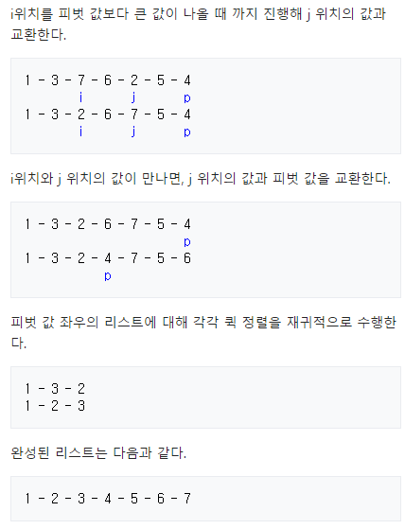
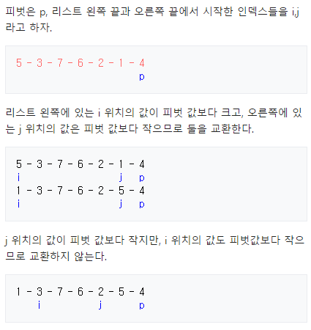
Sorting Algorithm
- 28 -
Ch10>code > sort_quicksort.py

Slide 29

Sorting Algorithm
- 29 -
Pseudocode
수도코드(슈도코드, pseudocode)는 특정 프로그래밍 언어의 문법을 따라 쓰인 것이 아니라, 일반적인 언어로 코드를 흉내 내어 알고리즘을 써놓은 코드를 말한다. 의사(疑似)코드는 말 그대로 흉내만 내는 코드이기 때문에, 실제적인 프로그래밍 언어로 작성된 코드처럼 컴퓨터에서 실행할 수 없으며, 특정 언어로 프로그램을 작성하기 전에 알고리즘의 모델을 대략적으로 모델링하는 데에 쓰인다.
Justin Zobel (2004). "Algorithms" in Writing for Computer Science (second edition). Springer. ISBN 1-85233-802-4.

Slide 30
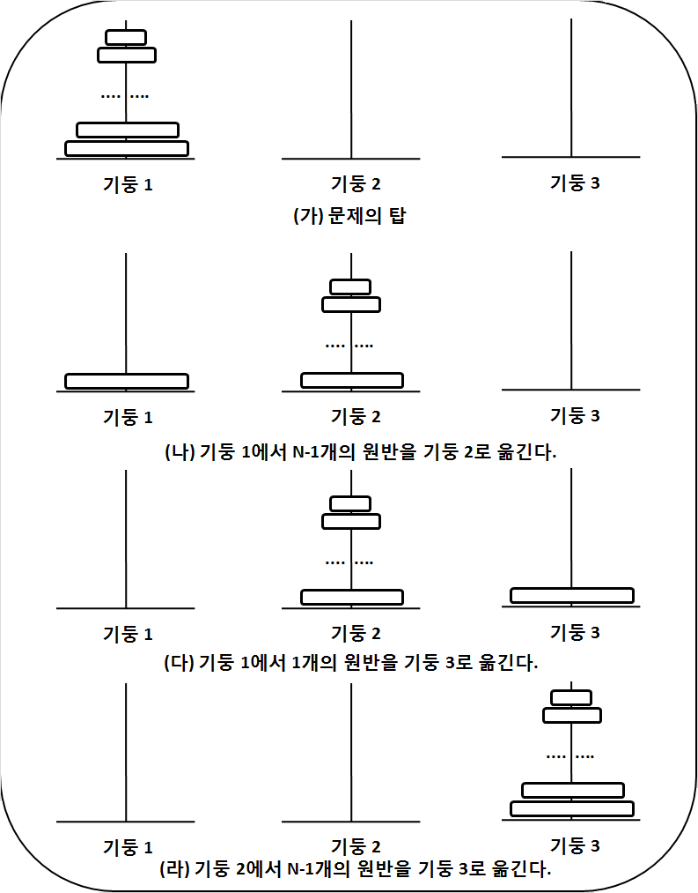
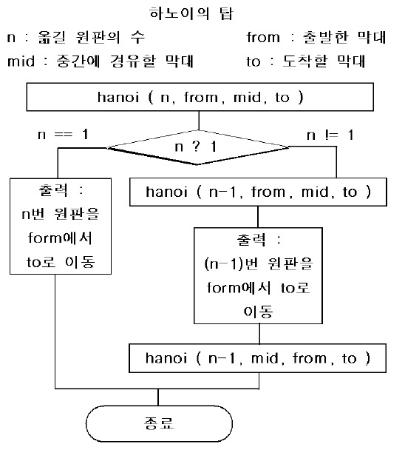
하노이 탑
- 30 -
하노이 탑을 재귀함수를 이용하여 구현하시오.

Slide 31
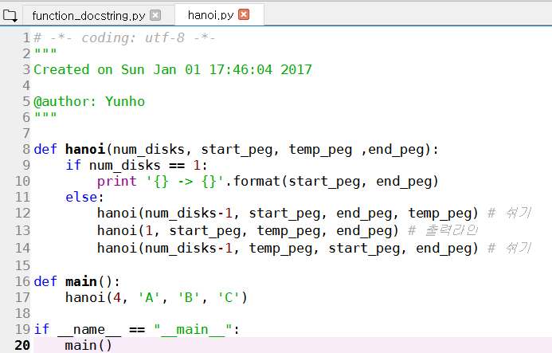
하노이 탑
- 31 -
하노이 탑을 재귀함수를 이용하여 구현하시오. (hanoi.py)

Slide 32

Python Style Guidelines
- 32 -
Google Style
Guide Line
LR: Language Rule 문법적인 사항으로 필수적으로 지켜야 할 부분 SR: Style Rule 컨벤션에 가까움
SR
Shebang Line
실행파일이 아닌 .py에는 쓸 필요가 없음
샨방라인의 예: #!/usr/bin/env
모듈이 임포트될때 무시되기 때문
LR
Power Features
피할 기능들
metaclass
access to bytecode
바이트코드 엑세스
on-the-fly compilation
dynamic inheritance
동적 상속
object reparenting
객체 재부모화
import hacks
reflection
실행중인 객체나 프로그램의 변수나 항목에 접근하는 기능
modification of system internals
시스템 내부 수정
LR
Deprecated Language Features
낡은 언어 기능들
string method를 사용하고 string 모듈은 사용하지 말 것
string.find(str_full, str_part) vs str.find(str_part)
후자를 사용할 것
filter 쓰지말고 list comprehension과 for loop를 사용하라
apply 쓰지말고 function call을 사용하라
람다식이 인라인에 있더라도 괘념치말고 map을 사용하라.
map(lambda x: x ** 2, range(5))
reduce를 쓰지말고 for loops를 쓰라
LR
Threading 병렬 프로그래밍
내장 타입(Built-in-type)의 원자성에 의존하지 마라
딕셔너리 같은 경우 원자성을 지니는 것 처럼 보이지만 그렇지 않은 경우가 있다. (__hash__ or __eq__ 같은 상황)
Queue 데이터 타입을 쓰레드간 커뮤니케이션에 써라. 아니면 기본 쓰레드 모듈과 Lock을 사용하라. 낮은 레벨의 lock을 사용하는 대신에, 적절한 조건 변수의 사용을 익힌다면, threading.Condition을 사용할 수 있음.

Slide 33
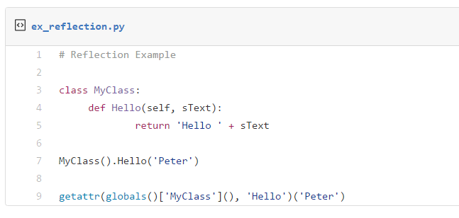
Python Style Guidelines
- 33 -
Google Style
Guide Line
Ch10>code > ex_reflection.py
프로그램 실행 도중에 객체의 정보를 조사하거나, 다른 모듈에 선언된 인스턴스를 생성하거나, 기존 개체에서 형식을 가져오고 해당하는 메소드를 호출, 또는 해당 필드와 속성에 접근할 수 있는 기능을 제공

Slide 34
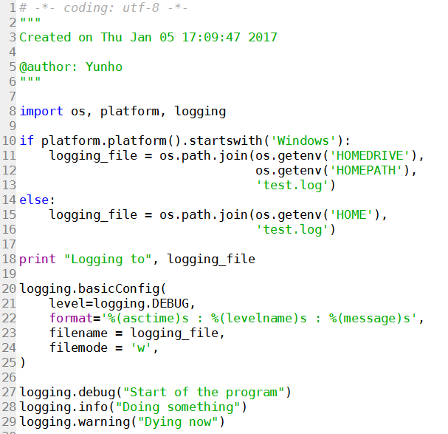
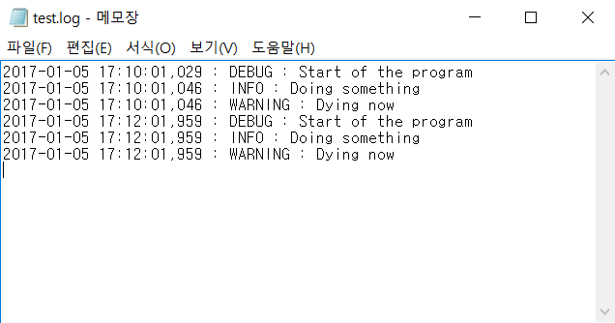
Logging Module
- 34 -
Ch10>code > stdlib_logging.py
프로그램 실행중 관련 정보를 .log 파일로 저장하여 추적

Slide 35
과제

Slide 36
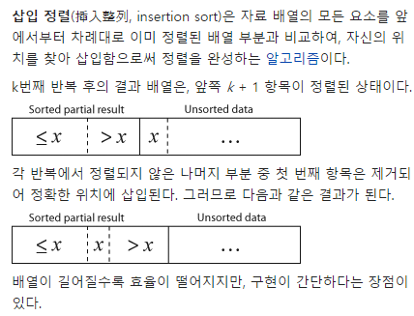
선택 정렬
- 36 -
선택 정렬을 구현하고 퀵 정렬과 시간/공간복잡도 측면에서 비교하시오
정렬 알고리즘
이론 | 계산 복잡도 이론 점근 표기법 전순서 비교 정렬
교환 정렬 | 거품 정렬 칵테일 정렬 홀짝 정렬 콤 정렬 난쟁이 정렬 퀵 정렬 보고 정렬
선택 정렬 | 선택 정렬 힙 정렬
삽입 정렬 | 삽입 정렬 셸 정렬 트리 정렬 라이브러리 정렬
합병 정렬 | 합병 정렬 스트랜드 정렬
비(非)비교 정렬 | 기수 정렬 버킷 정렬 계수 정렬 비둘기집 정렬 버스트 정렬
[1] https://ko.wikipedia.org/wiki/%EC%82%BD%EC%9E%85_%EC%A0%95%EB%A0%AC

Slide 37
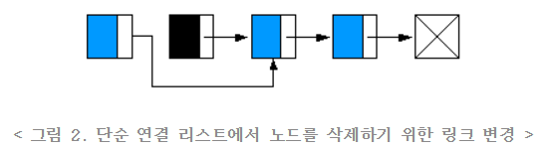
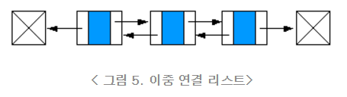
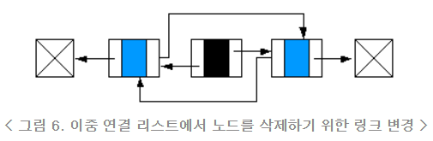
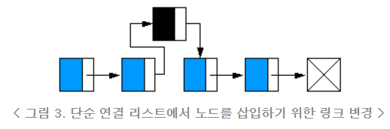
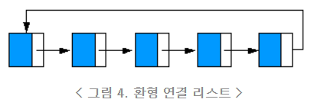
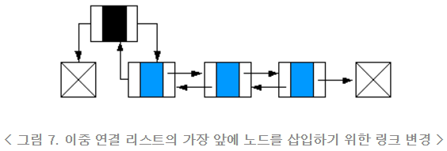
Linkedlist 만들기
- 37 -
다음 그림을 보고 해당 하는 그림에 맞는 Linkedlist를 구현하시오
[1] http://onestep.tistory.com/33
[2] http://interactivepython.org/runestone/static/pythonds/BasicDS/ImplementinganUnorderedListLinkedLists.html

Slide 38
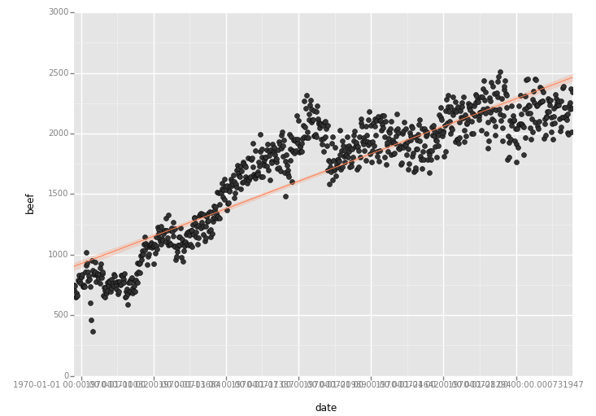
ggplot
- 38 -
Ggplot을 활용하여 아래와 같은 Smoothed Line Chart를 그리시오
[1] https://yhat.github.io/ggplot/notebook.html?page=build/docs/examples/Smoothed%20Line%20Chart.html

Slide 39
프로젝트를 위한 개발 방법론

Slide 40
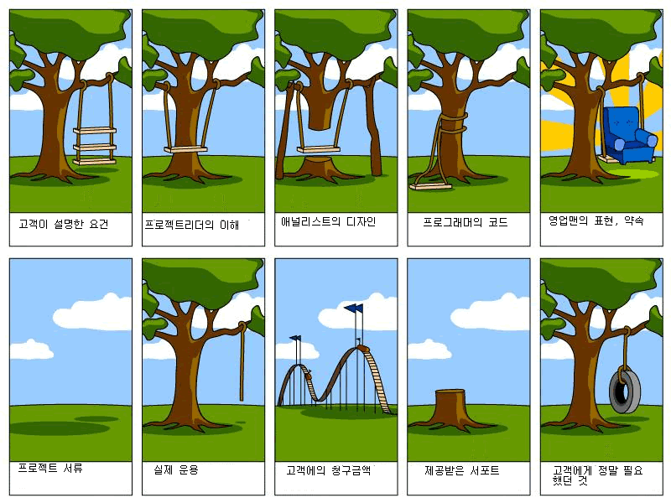
SW 개발 방법론
- 40 -
소프트웨어는 성장하는 것이며, 만들어지는 것이 아니다. (Software is grown, not built) Bill de hOra
분석 -> 설계 -> 구현 -> 테스트와 디버깅 -> 활용 또는 배포 -> 개선 및 유지보수
[1] http://yaksha.egloos.com/m/1244118

Slide 41
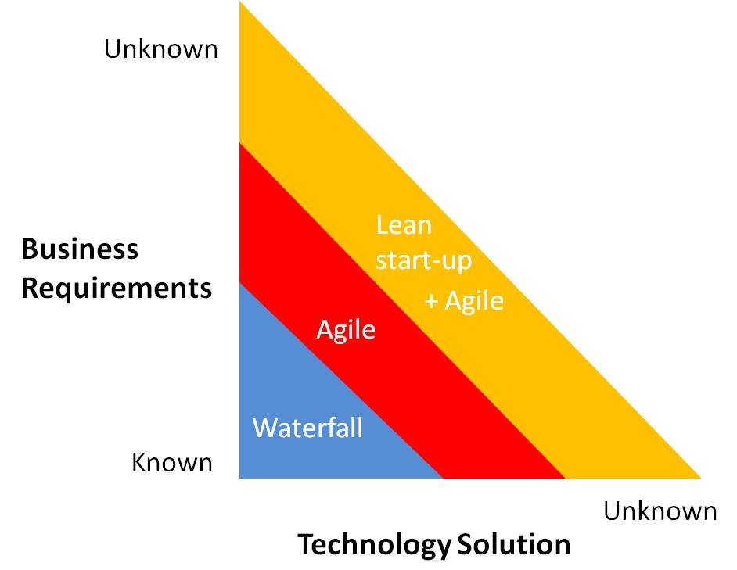


SW 개발 방법론
- 41 -
소프트웨어는 성장하는 것이며, 만들어지는 것이 아니다. (Software is grown, not built) Bill de hOra
분석 -> 설계 -> 구현 -> 테스트와 디버깅 -> 활용 또는 배포 -> 개선 및 유지보수
[1] https://onlineashu.wordpress.com/2012/05/18/a-framework-for-waterfall-vs-agile-vs-lean-startup/
[2] http://irfanebrahim.com/2014/11/02/waterfall-vs-agile-vs-lean-explained-in-1-picture/
[3] https://www.quora.com/Is-Agile-the-new-waterfall

Slide 42


방어적 프로그래밍 Assert
- 42 -
Ch10>code > assertions.py
assert는 디버깅 모드에서만 효과가 있고 릴리즈에서는 아무런 일도 하지 않기 때문에 예외처리랑 비슷하지만 좀 다른 상황에서 사용.
Google Python Guide에 언급이 없음.
방어적 프로그래밍 (Defensive Programming) [1]
올바르게 동작하기 위해서 함수의 시작점이 참이여야 하는 것, 사전 조건(precondition).
함수가 끝날 때 참을 보증하는 것이 사후 조건(postcondition).
부분 코드 내부 특정한 지점에서 항상 참이어야 하는 것이 불변식(invariant).
[1] http://statkclee.github.io/xwmooc-sc/novice/python/05-defensive.html

Slide 43


테스트 주도 개발(Test-driven development TDD)
- 43 -
Ch10>code > pyunit_add.py, add.py
PyUnit : 켄트 벡이 Smalltalk 에서 사용하던 테스팅 Framework이 자바로 건너가 JUnit이 되었고, 파이썬에도 unittest라는 이름으로 흡수되었다. Python Unittest 라고 하여 PyUnit이라고 한다.
unittest.TestCase: runTest(self), setUp(self), tearDown(self) 이렇게 세 개의 메소드를 오버라이드하면 된다.
runTest(self): assertion, exception 등이 발생하면 테스트 실패.
setUp(self): 테스트 하기 전에 필요한 설정이다. 보통 여러 테스트 케이스가 공유하는 설정을 위해 사용되며, 여러 테이스 케이스가 상속하는 베이스 클래스에 정의된다.
tearDown(self): setUp의 반대급부. setUp이 성공했다면, runTest결과에 상관 없이 tearDown은 실행된다.
setUp → runTest → tearDown 순서로 실행
그밖의 runTest와 비슷한 일을 하는 메소드가 있을 수 있다. runTest가 아니어도 실행시킬 수 있다. 가능하면 test로 시작하는 메소드 이름을 쓰는게 좋다. (Convention!)
Simple Tools - assertEqual(s), assertNotEqual(s), assertTrue, assertRaises
[1] http://amazingguni.github.io/blog/2016/03/django-2-unittest
[2] http://serious-code.net/doku/doku.php?id=kb:pyunit
[3] http://legacy-wiki.dgoon.net/doku.php?id=python:pyunit

Slide 44


Debugger
- 44 -
좀 더 상세한 Debugger 사용법
PDB를 사용하여 디버깅 모드로 진입하게 되면, (Pdb) 프롬프트가 나오게 되는데 여기서 여러 PDB 명령을 사용할 수 있다. 즉, 다음 문장을 실행하거나(next), 변수 값을 프린트하거나(print), 소스코드를 리스팅하거나(list), 함수 안으로 들어가거나(step into) 하는 일들을 PDB 명령을 사용하여 실행할 수 있다. [1]
Spyder 에서 일반 Console 모드로 진행할 것을 추천
[1] http://pythonstudy.xyz/python/article/504-Python-%EB%94%94%EB%B2%84%EA%B9%85-PDB

Slide 45




Variable Explorer
- 45 -
좀 더 상세한 Variable Explorer 사용법
간단한 Plot 그래프나 Histrogram을 그릴 수 있으며, 해당 데이터를 엑셀처럼 직접 수정할 수도 있음
[1] https://pythonhosted.org/spyder/variableexplorer.html

Slide 46

ggplot
- 46 -
Ch10>code > ggplot_jupyter.py
출력을 바로 확인하기 위해 Jupyter Notebook에서 실행 시킬 것을 권장
함께 보기 https://yhat.github.io/ggplot/

Slide 47

ggplot
- 47 -
Ch10>code > ggplot_jupyter.py

Slide 48

데이터 분석가의 일상 (Wrap-up)
- 48 -
데이터 분석가의 하루를 살펴봅시다.
아침에 출근해서 Slack을 켭니다. (업무용 메신져로 다양한 개발툴과 호환됨)
Issue Tracker인 Github 이슈나 JIRA에서 오늘 해결해야 할 Issue를 우선순위에 맞춰 확인합니다.
어제 팀원이 짠 데이터 분석 결과 도출 코드에서 치명적인 에러가 발생하여 Git 버전관리 시스템에서 Hotfix 브랜치를 만들어서 긴급 수정에 들어갑니다. 마지막 commit log를 확인하니 Brian이 짠 코드가 문제가 있군요.
Brian은 휴가중이라 작업을 진행합니다. Debugger를 통해 flow를 살펴보니, 해당 에러는 부동소수점 연산으로 인한 Loop 오류였습니다. 몇몇의 코드를 정수형으로 바꾸고나니 문제없이 잘 작동하여 Master Branch에 Push하고 Merge시켰습니다. Brian을 위해 Markdown으로 사내Wiki에 부동소수점 연산 항목을 추가하여 작성했습니다. 해당 내용을 본인의 Jekyll 블로그에 업로드 합니다.
추가 데이터 수집을 위해 Feature 브랜치를 생성하고 크롤러를 짜기 시작했습니다.

Slide 49
데이터 분석가의 일상 (Wrap-up)
- 49 -
데이터 분석가의 하루를 살펴봅시다.
신입사원이 와서 개발환경 세팅을 진행해야 합니다. 기존에 이미 통일시켜놓은 개발환경을 Docker의 이미지를 통해 컨테이너를 활성화 했습니다.
분석을 진행하던 도중, AWS의 Cloudwatch를 통해 EC2 Instance의 트래픽 한도와 CPU연산이 초과되었다는 알림을 Slack을 통해 받았습니다. 해당 서버의 AMI를 만든뒤 더 좋은 Spec의 Instance로 생성하였으며, Autoscaling 인스턴스 한도를 10대 늘렸습니다.
데이터 트래픽은 늘었는데, 회원수나 접속자는 크게 늘지 않아, 기존의 서버에서 다운받은 log 파일을 Python과 정규표현식을 활용하여 분석합니다. Log파일이 크기 때문에 일부만 가지고 노트북에서 분석하고 전체 Log파일은 리눅스 서버에서 분석합니다. 분석한 결과를 CSV 파일로 저장하고 Tableau를 통해 시각화 합니다. 시각화한 결과 10개의 ip가 집중적으로 DDos 공격을 하는 것으로 파악되어, 해당 IP에서 접속하면 NotAllowedUserException을 발생시켜 차단하였습니다.
금일 작업한 내용을 commit – push 하여 업무를 마무리 짓고 퇴근합니다.

Slide 50
프로젝트 가이드

Slide 51


프로젝트 진행 장소 (참고)
- 51 -
구글캠퍼스 서울 멤버십 https://www.campus.co/seoul/ko/sign-up

Slide 52

프로젝트에 필요한 행사 정보
- 52 -
다양한 개발자 컨퍼런스 & hands on 세션 정보 확인 가능 http://onoffmix.com/

Slide 53

참고 서적
- 53 -
파이썬 서적 로드맵 https://www.mindmeister.com/736728623/_

Slide 54

개인 프로젝트 기술서 (퀴즈: 15점)
- 54 -
실질적으로 본인이 무슨 일을 했는지 기술할 것
https://github.com/yunho0130/awesome-blockchain-kor/graphs/contributors

Slide 55

개인 프로젝트 기술서 (퀴즈: 15점)
- 55 -
참고자료 > 경영빅데이터분석_프로젝트기술서_학번_이름.docx 참고
https://www.ncs.go.kr/index.do

Slide 56


팀 변경
- 56 -
어느 팀이건 노력하면 결과물을 낼 수 있도록 조정하였음. 조정 과정에서 불이익 받는 사람이 없도록 충분히 감안할 것임.

Slide 57

발표 날짜 선정
- 57 -
code > random_team_selection.ipynb

Slide 58
중간고사 결과 검토

Slide 59
감사합니다

